Slide 1



Slide 2
Sommaire
ANALYSE DE LA SITUATION
OBJECTIFS DE COMMUNICATION
PLANIFICATION DES ACTIVITÉS
MESSAGES CLÉS
CANAUX DE COMMUNICATION
GESTION DES MÉDIAS
PLAN DE COMMUNICATION

Slide 3



Analyse de la situation
Informations personnelles
Coordonnées bancaires
Documents sensibles
Notes:
Présentation du contexte de crise :
Fuite de données sensibles suite à une faille de sécurité. Les données comprennent : infos personnelles, coordonnées bancaires et document d'identité.
Les parties prenantes concernées (les utilisateurs)

Slide 4


Analyse de la situation - Impacts
Usurpation d'identité
Vol de fonds
Perte de clients
Perte d'argent
Perte de confiance
Notes:
Les impacts de cette fuite sont multiples, tout d'abord les utilisateurs risquent d'être victimes d'usurpation d'identité et de vols de fonds cardng etc.
Les impacts sur la société sont une perte de confiance des utilisateurs qui entrainerait une perte de clients et d'argent.
Impact Usurpation d'identité , Vol de fond, perte de clients et d'argent mauvaise réputation

Slide 5
Analyse de la situation - Enjeux
Transparence
Information continue
Accompagnement
Confiance
Notes:
Les enjeux de la com vont donc être les suivants : il va falloir assurer une "transparence" sur la communication afin de regagner la confiance et de rassurer les utlisateurs. Cela passe par de "l'information continue" sur les mesures et avancées et également par de "l'accompagnement" aux utilisateurs victimes.
Enjeux : Travailler activement à la résolution de la faille de sécurité, Assurer une transparence et une information rapide aux utilisateurs afin de les rassurer et de garder leur confiance

Slide 6
Objectifs de communication
Informer 100% des utilisateurs potentiellement affectés
Conserver 70-80% des clients actifs
Notes:
Les objectifs afin de répondre aux enjeux vont donc être : d'informer la totalité des utilisateurs potentiellement imapctés ET de conserver 70 à 80% de la base de clients actifs.

Slide 7
Planification des activités
J0 – Communication et actions initiales
J1 – Informer les utilisateurs impactés
J2 – Rapport détaillé de l'incident
J3 – Communication des compensations
J4 – Fin de correction, Communication sur Post-Crise
Post-Crise – Renforcer la sécurité, cellule psy, indemnités
Notes:
J0 : Informer et Rassurer l'utilisateur : Informe les utilisateurs de manière transparente sur la fuite de données par le biais des réseaux sociaux et de l'application, organise une conférence de presse pour les médias, démarre le correctif du problème, met en place du numéro vert et on prend contact des autorités compétentes.
J1 : Communication utilisateurs impactés, par courriel, numéro vert etc..
J2 : Apporter des précisions aux médias (conférence, réseaux), sur l'avancement de la solution
J3 : Informer les utilisateurs qu'ils seront indemnisés durant la période post-crise
J4 : (Fin) Fin de correction , Communiquer sur les mesures post-crise
Post-Crise : Réaliser des audits de sécurité afin de renforcer la sécurité des données, continuité de la cellule psychologique, et indemnisations par freebet

Slide 8
Messages clés de communication
Reconnaissance de l'incident
Actions immédiates prises
Renforcement de la sécurité
Soutien aux clients
Engagement à apprendre et à s'améliorer
Notes:
Reconnaissance de l'incident :
"Nous reconnaissons l'incident de vol de données et nous nous excusons sincèrement pour les désagréments qu'il a pu causer."
Engagement envers la sécurité des données :
"La sécurité des données de nos clients est notre priorité absolue, et nous sommes déterminés à prendre toutes les mesures nécessaires pour protéger leurs informations."
Actions immédiates prises :
"Dès que nous avons découvert l'incident, nous avons pris des mesures immédiates pour arrêter la fuite de données, identifier la source du problème et sécuriser nos systèmes."
Protection des personnes affectées :
"Nous travaillons activement pour identifier les personnes affectées par cet incident et nous mettrons en place des mesures pour les protéger contre tout usage abusif de leurs données."
Transparence et communication continue :
"Nous sommes engagés à maintenir une communication transparente tout au long de cette situation. Nous fournirons régulièrement des mises à jour sur nos progrès."
Coopération avec les autorités compétentes :
"Nous collaborons étroitement avec les autorités de protection des données et d'autres organismes de réglementation pour assurer une réponse appropriée à cet incident."
Renforcement de la sécurité :
"Nous procédons à un examen complet de nos systèmes et de nos procédures de sécurité pour identifier les failles et les renforcer afin d'éviter de futurs incidents."
Soutien aux clients :
"Nous sommes là pour répondre à toutes vos questions et préoccupations. Notre équipe d'assistance est prête à vous aider à protéger vos informations personnelles."
Responsabilité et transparence de la haute direction :
"Notre haute direction assume la pleine responsabilité de cet incident et s'engage à mettre en place des mesures correctives et des changements nécessaires."
Engagement à apprendre et à s'améliorer :
"Nous tirerons des leçons de cette expérience et utiliserons ces enseignements pour améliorer davantage notre sécurité des données et notre réponse aux crises.

Slide 9
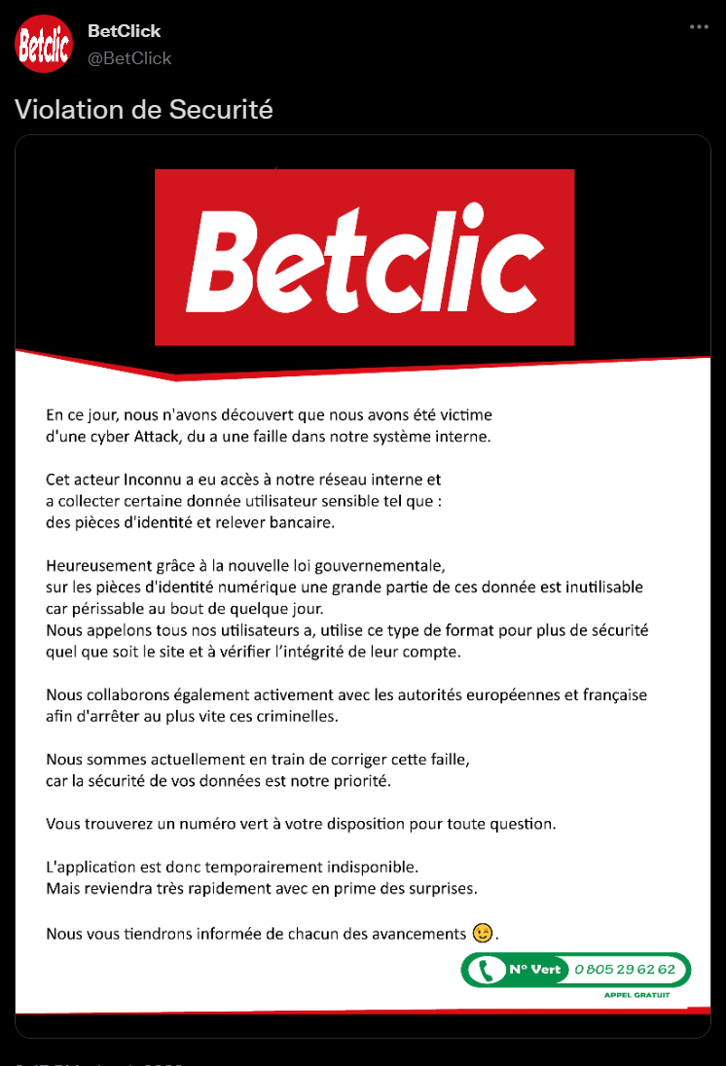

Exemple de publication X (Twitter)

Slide 10
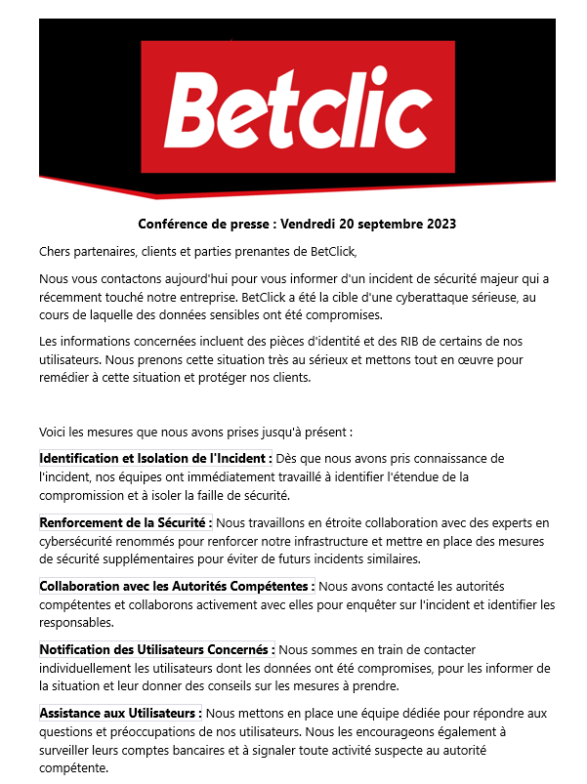
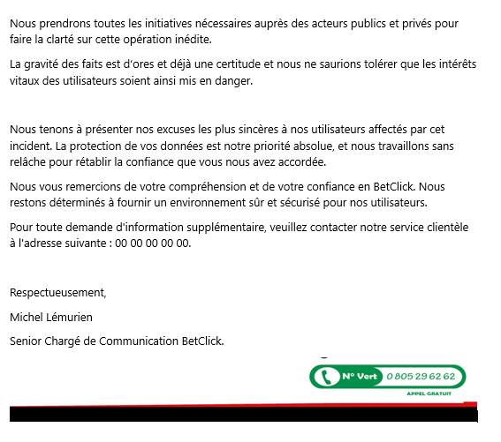

Exemple de communiqué de presse

Slide 11
Canaux de communication
Médias Traditionnels | Médias Sociaux
Numéro vert | Twitter, Facebook, LinkedIn…
La Presse | Courrier électronique (Email)
La Télévision | Les Podcasts
La Radio | RTL
Notes:
Pour une diffusion des messages de manière efficace : on va utiliser des médias traditionnels comme … et médias sociaux comme …

Slide 12
Gestion des médias
1. Nommer un porte-parole principal
2. Élaborer un plan de communication
3. Établir une équipe de communication
4. Préparer des réponses aux questions courantes
5. Établir des canaux de communication dédiés
6. Communiquer rapidement et régulièrement
7. Organiser des briefings pour les médias
8. Surveiller les médias sociaux et les commentaires en ligne
Notes:
Afin de répondre correctement aux médias, on a adopté une stratégie sous forme de plusieurs étapes :
1. Nommer un porte-parole principal :
Désignez un membre de la haute direction ou un expert en sécurité des données.
2. Élaborer un plan de communication :
Création d’un plan de communication détaillé qui identifie les actions assurées, les acteurs responsables et le temps prévu.
3. Établir une équipe de communication :
Constitution d’une équipe de communication composée de professionnels des relations publiques et de la communication d'entreprise. Ils seront chargés d'aider le porte-parole principal dans la préparation des messages.
4. Préparer des réponses aux questions courantes :
Anticiper les questions que les journalistes pourraient poser, et préparer des réponses claires et cohérentes.
5. Établir des canaux de communication dédiés :
Mettre en place des canaux de communication dédiés pour les journalistes et les utilisateurs.
6. Communiquer rapidement et régulièrement :
Dès que l'incident est confirmé, communiquer rapidement un communiqué de presse initial qui reconnaît l'incident, exprime des excuses et annonce que des mesures sont en cours.
7. Organiser des briefings pour les médias :
Organiser des conférences pour les médias où le porte-parole principal peut expliquer en détail l'incident, les mesures prises pour y remédier et les mesures préventives pour l'avenir.
8. Surveiller les médias sociaux et les commentaires en ligne :
Suivre de près les médias sociaux et les commentaires en ligne pour détecter les réactions du public afin dissiper les rumeurs et les inquiétudes.

Slide 13
Plan de communication
Objectifs | Actions Assurés | Acteurs | Temps
Informer 100% des utilisateurs potentiellement affectés par la fuite de données | Communiquer via les réseaux sociaux Communication continue Afficher les infos sur le site/app | Équipe de com | 10 jours
Conserver 80% des clients actifs dans un scénario favorable et 70% dans un scénario défavorable | Correction de la faille Renforcer la sécurité Cellule Psychologique Liaison avec les autorités Indemnisations | Équipe Technique Équipe de com Support Psy | 30 jours

Slide 14


MERCI DE NOUS AVOIR ÉCOUTÉ !

